Slide 1
５．府市一体による大阪の成長の実現
Notes:
31

Slide 2
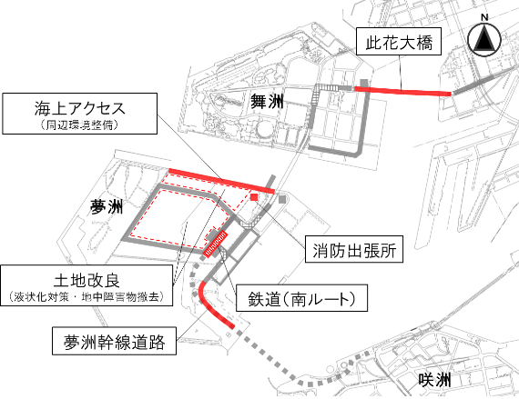
経済成長に向けた
戦略の実行
夢洲におけるインフラ整備
■ 夢洲地区の土地造成・基盤整備事業 （２４９億８，６００万円）
（うち、一般会計： １億８，６００万円）
鉄道アクセス …夢洲駅南西出入口通路の整備工事
道路アクセス …夢洲幹線道路の雨水管整備工事
此花大橋の歩道設計など
海上アクセス …係留施設の周辺環境整備に係る設計
土地改良（IR用地） …液状化対策・地中障害物撤去
■ 夢洲物流車両の交通円滑化に向けた対策 （ １３億９，９００万円）
夢洲地区での物流関連車両の円滑な交通を確保するための対策を実施
・ 港湾情報システム「ＣＯＮＰＡＳ」の利用促進、空コンテナ返却場所の一時移転など
新
■ 夢洲消防出張所の整備事業 （ ３，０００万円）
夢洲地区における災害対策の中枢機能を担う消防出張所整備に係る設計
32

Slide 3
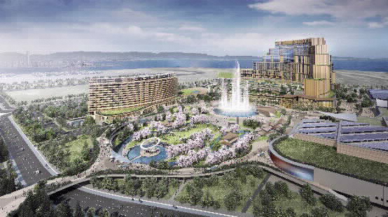
経済成長に向けた
戦略の実行
ＩＲを含む国際観光拠点の形成
○ 府市が一体となった大阪IRの実現
■ ＩＲを含む国際観光拠点の形成に向けた立地推進事業 （６，０００万円）
ＩＲの実現に向けた取組
ＩＲの理解促進に向けた取組
ＩＲ立地に伴う懸念事項（ギャンブル等依存症など）の最小化に向けた取組
（参考）
２０２３年４月 区域認定
２０２３年９月 協定等締結
２０２４年10月 準備工事着手
２０２５年春頃 建設工事（想定）
～２０３０年夏頃
２０３０年秋頃 開業（想定）
提供：大阪ＩＲ株式会社
○ 総合的な依存症対策の推進
■ 依存症対策支援事業 （６，８００万円）【再掲】
33
Notes:
33

Slide 4
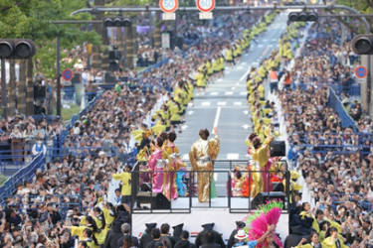
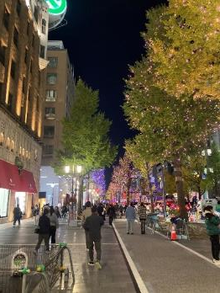
都市魅力の向上
経済成長に向けた
戦略の実行
■ 御堂筋活性化事業 （ ４，７００万円）
  大阪の魅力を国内外に広く発信し、観光誘客の促進につなげるため、御堂筋を歩行者に開放し、にぎわいを創出する「御堂筋オータムパーティー」を開催
■ 御堂筋の道路空間再編 （３億２，８００万円）
  みちの未来体験EXPOとして万博時に御堂筋などで実施する、みちの未来を体験してもらえるような新たな取組等を踏まえ、人中心の道路空間の実現に向けた実証事業や調査・検討等を実施
御堂筋活性化事業のイメージ
■ 大阪駅前ダイヤモンド地区における道路空間形成にかかる検討調査
（ ３，０００万円）
  「居心地よく歩きたくなるまちなか」の更なる創出に向けて、めざすべき将来像の検討など、人中心の道路空間の実現に向けた検討調査を実施
新
■ 都心部のエリアマネジメント活動支援事業 （ ７，０００万円）
  都市魅力の向上をめざし、高質な公共空間の維持管理等を促進するため、 エリアマネジメント活動への支援を実施
  エリアブランドの一層の向上をめざし、地域特性に応じた質の高い活動への支援制度の充実に向けた検討調査を実施
拡
御堂筋の側道歩行者空間化
34

Slide 5

「ゼロカーボン おおさか」の実現
経済成長に向けた
戦略の実行
■ 大阪市地域脱炭素化推進事業 （１５億９，１００万円）
脱炭素先行地域である御堂筋エリアにおいて、民間事業者と共同し、徹底した省エネと
最大限の再エネ導入等による全国に先駆けたカーボンニュートラルなビジネス地区を形成
・国の交付金を活用してＺＥＢ化等に要する経費の一部を補助
ＡＲ技術等を活用した体験型環境学習
万博を契機として観光分野における温室効果ガス排出量の可視化・脱炭素化を促進
CO₂
■ 大阪“みなと”カーボンニュートラルポート形成事業 （ ７，１００万円）
「大阪港・堺泉北港・阪南港港湾脱炭素化推進計画」に基づき、大阪“みなと”でのCO₂排出量削減に 向けた戦略案の策定や脱炭素化の取組を検討・実施
大阪港における荷役機械をニア・ゼロ・エミッション型（FC換装型）等に改造する経費の一部を助成 など
拡
新
■ 電気自動車用充電設備設置費補助事業 （ １，０００万円）
EV等の普及促進に向けて、プライベート充電環境を充実させるために、集合住宅における充電設備の設置費用の一部を助成
■ 新たな脱炭素技術の実証・事業化支援事業 （ ３，０００万円）
新
事業化に至っていない都市部で有効な脱炭素技術について、実証にかかる経費を助成
実証フィールドとして公共施設を利用可能とする等、実証の取組を広く情報発信することにより、社会実装を後押しするとともに、当該技術の市域での普及拡大を加速化
35

Slide 6
イノベーションを生み出すビジネス環境づくりと中小企業の振興
経済成長に向けた
戦略の実行
■ イノベーション創出や中小企業の総合的支援 （９億２，３００万円）
  大阪イノベーションハブ（ＯＩＨ）を中心に、スタートアップの創出・成長に向けた支援プログラム等を展開
  ＯＩＨの面積拡充・リニューアルや支援体制・メニューの充実による交流・支援機能の向上を図り、
  スタートアップ支援を強化
  京阪神での連携を図ることで、より強力なエコシステムを形成し、スタートアップの成長を加速化
  大阪産業創造館における中小企業の多様な経営課題の解決や新規事業創出の支援 など
新
■ ５Ｇビジネス創出プロジェクト （ ５，７００万円）
  官民連携により設置した「５Ｇ Ｘ ＬＡＢ ＯＳＡＫＡ」を拠点に、５Ｇを活用した新製品・サービスの開発や
  事業検証、試行導入を支援
■ 国際金融都市推進事業 （１億３，９００万円）
  金融系外国企業等の誘致に向けて、地方税軽減制度や拠点設立補助、金融・資産運用特区の取組、万博期間中の来阪機会に合わせたプロモーション等を実施
拡
■ 市内拠点投資促進事業 （５億円 ）
  成長産業分野の大阪への大規模投資を促進するため、市内拠点の新増設等に要する経費の一部を助成
新
36

Slide 7
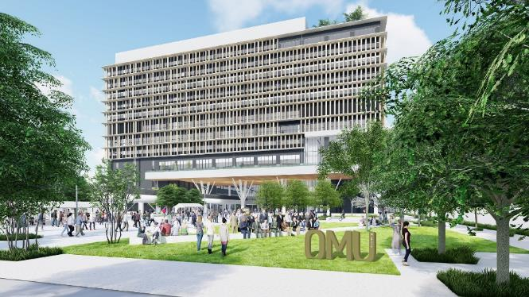
大阪公立大学設置による「知の拠点」の形成
経済成長に向けた
戦略の実行
〇 大阪の成長に貢献し、グローバルに発展する 「知の拠点」をめざして
令和７年度からの「第２期中期目標」の達成に向けた大阪公立大学の取組を支援
■ 新大学キャンパス整備事業
（３５億７，１００万円）
令和７年９月に森之宮に新キャンパスを開設
同種分野の学部等の集約化に向け、既存キャンパス（杉本・中百舌鳥）を整備
・ 各キャンパスの基本設計、実施設計、整備工事
森之宮キャンパスの完成イメージ （出典：公立大学法人大阪HP）
■ 国際感染症研究センター事業
（ ２，６００万円）
大阪公立大学の大阪国際感染症研究センターで、大阪の感染症対策に貢献する研究を推進
37

